Slide 1

Accueil

Slide 2
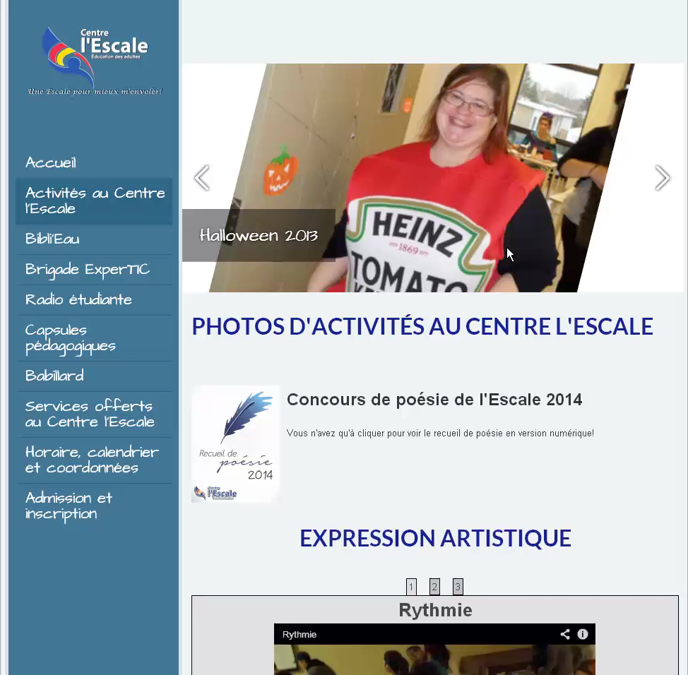
Activités

Slide 3

Bibli’Eau

Slide 4
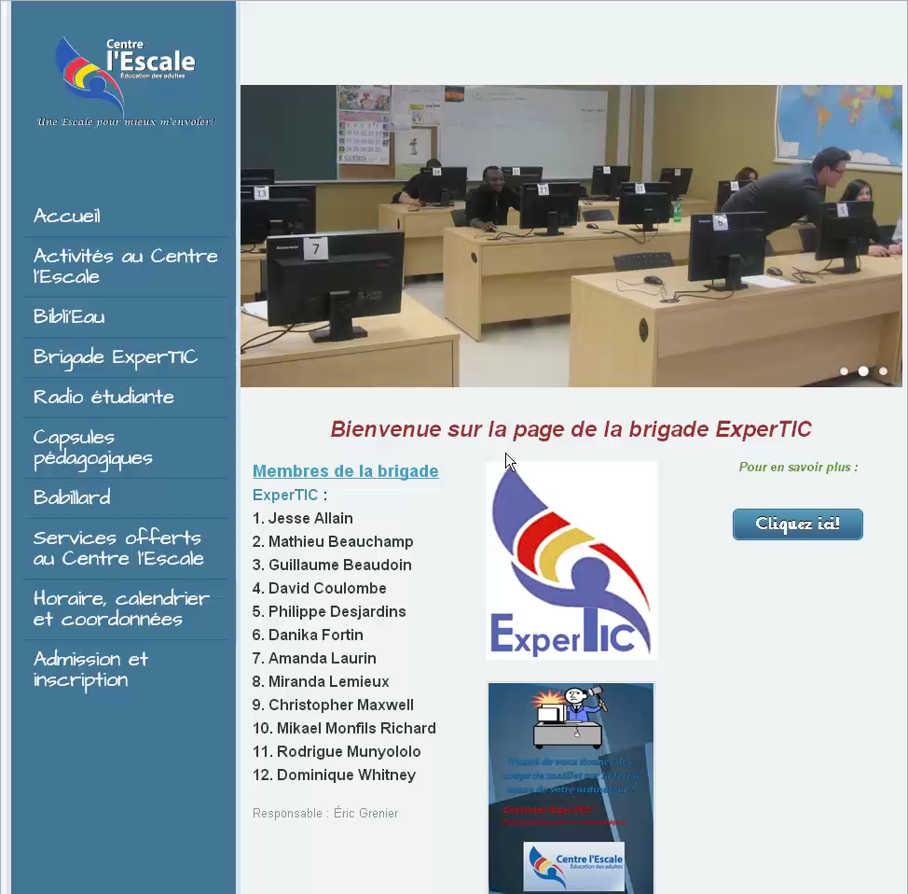
Brigade ExperTIC

Slide 5
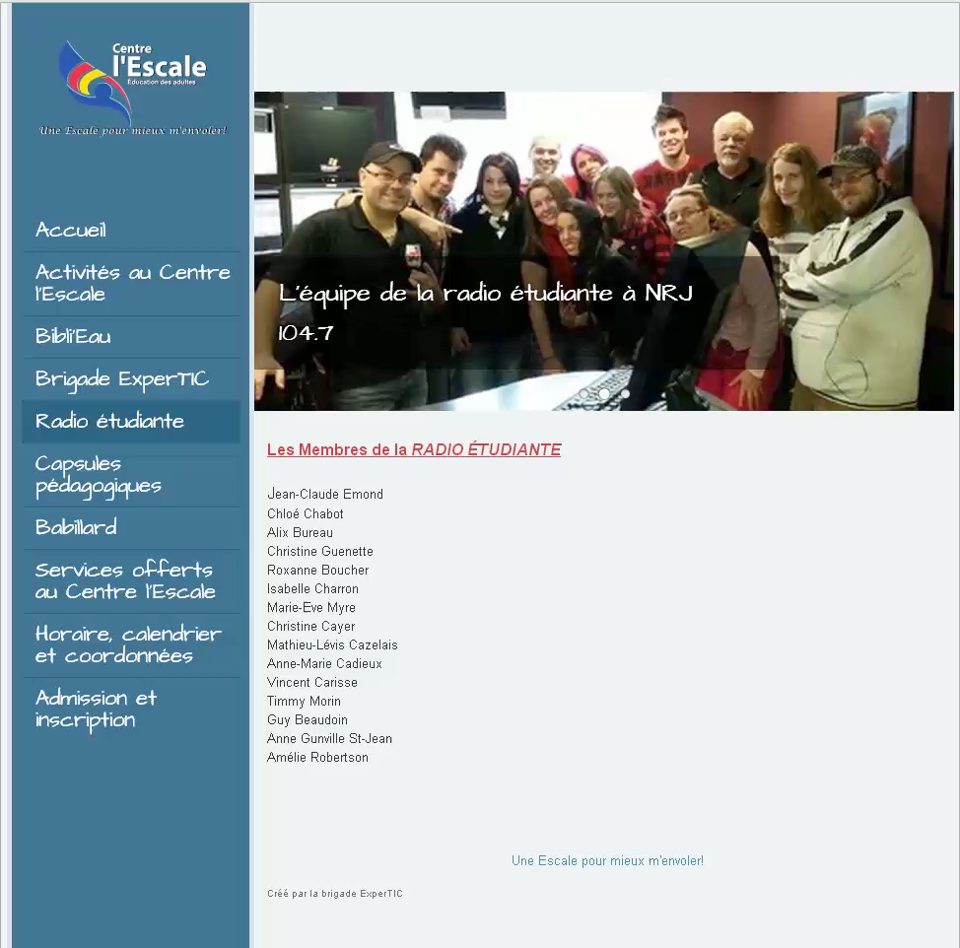
Radio étudiante

Slide 6

Capsules pédagogiques

Slide 7

Babillard

Slide 8
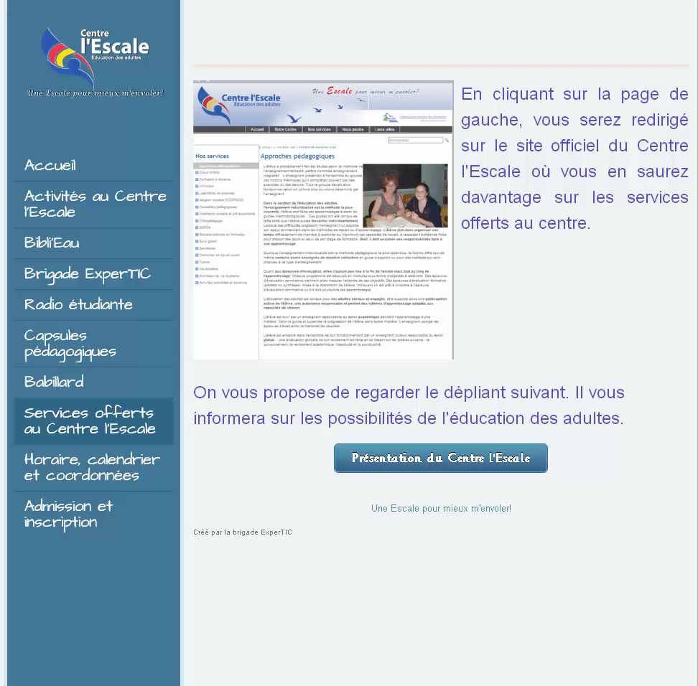
Services offerts au Centre

Slide 9
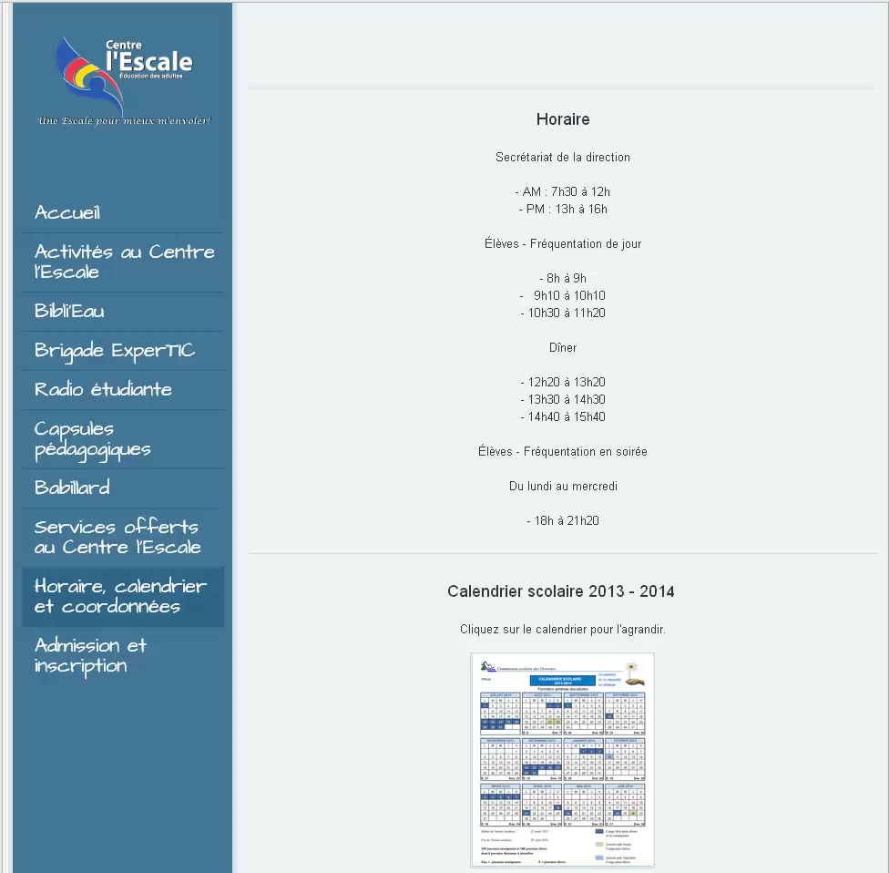
Horaire, Calendrier, Coordonnées

Slide 10
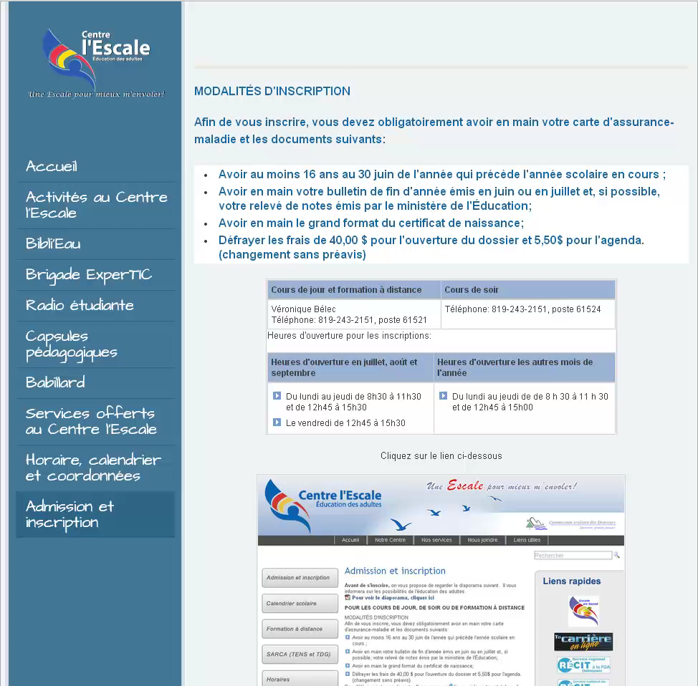
Admission et inscription

